Slide 1
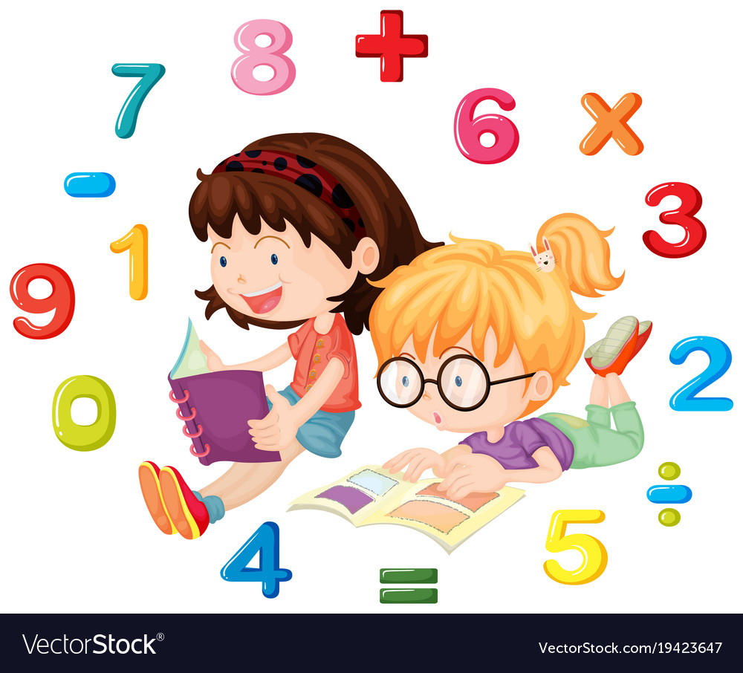
Математика
1 клас
Урок 21
Числа 1-6. Склад числа 6

Slide 2
Організація класу
Пролунав уже дзвінок,
Починається урок.
Приготуйте без мороки
Все, що треба для уроку.
Приготувались? Молодці!
зошит, гумку, олівці.

Slide 3
Гра «Увімкни світло»
5
2
1
4 + 1 =
1 + 1 =
2 – 1 =
4
6
5 + 1 =
3 + 1 =

Slide 4
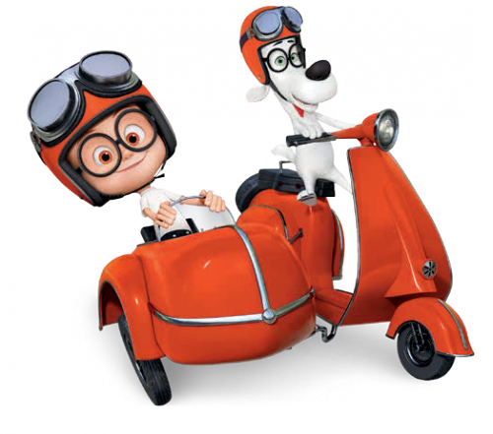
«Сусідні» числа
Назви «сусідів» числа 4;
«сусідів» числа 5.
3
4
5
4
5
6

Slide 5
Математична піраміда
5
2
3
1
1
2

Slide 6
Усно обчисли
Числа | 1 | 2 | 3 | 4
Збільш на 2
Збільш на 3
3
4
5
6
4
5
6
7

Slide 7
Математичний диктант
Запиши:
до 2 додати 3;
6 зменшити на 3;
наступне число за числом 5;
«сусідів» числа 5;
два однакових числа, з яких можна скласти число 4.
,

Slide 8
Робота в зошиті в клітинку
Напиши
Сусідів числа
Закінчи
нерівності і рівності
<
=
>
=

Slide 9
Повідомлення теми та завдань уроку
Сьогодні ми повторимо числа від 1 до 6.
Будемо вчити склад числа 6.
1
2
3
4
5
6
7
8
9

Slide 10
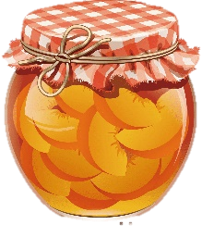
Склад числа 6
Поясни, як утворені рівності
5 + 1 =
6
4 + 2 =
6
3 + 3 =
6

Slide 11
Склад числа 6
Скільки всього намистин у кожній низці?
Скільки з них синіх і скільки коричневих?
Запам’ятай склад числа 6 за зразком.
6 = 5 + 1
6 = 4 +
6 = +
2
3
3
Підручник.
Сторінка
22
6 = +
2
4
6 = +
1
5

Slide 12
Назви відповідне число в кожному віконці
6 | 5 | 4 |  | 2 | 1
 |  |  | 3
3
1
2
4
5
2
6 | 3 |  | 4 | 5
 |  | 5 |  |  | 4
1
3
2
1

Slide 13
Назви кількість квадратів у стовпчиках так, щоб кожний малюнок відповідав запису під ним.
1 < 3
2 = 2
6 > 3
2 < 5

Slide 14
Робота в зошиті
Допиши за зразком.
Зошит.
Сторінка
19 №1

Slide 15
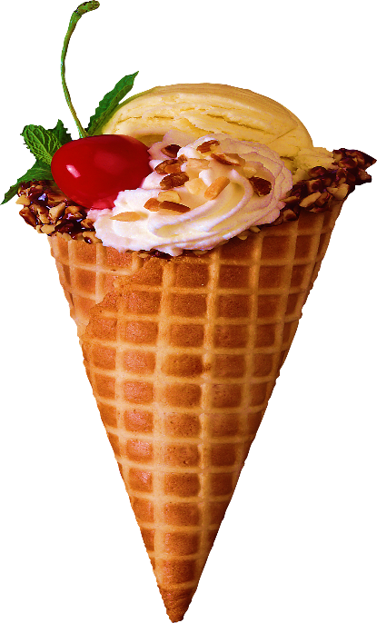
Робота в зошиті
Назви склад числа 6.
5
3
4
2
1
6
6
6
6
6
Зошит.
Сторінка
19
№2-3
3 + 3 =
1 + 5 =
4 + 2 =
5 + 1 =

Slide 16
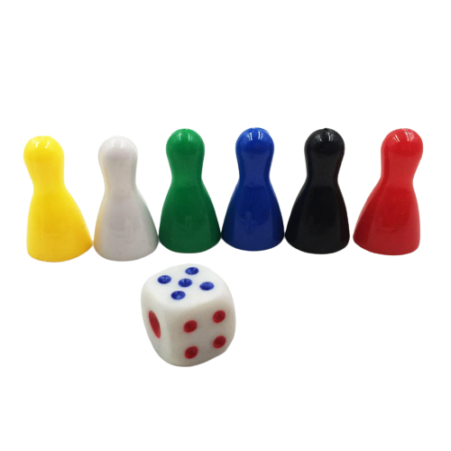
Робота в зошиті
Зафарбуй клітинку, на яку потрібно поставити фішку.
1
2
3
4
5
6
Зошит.
Сторінка
19 №4

Slide 17
Прономеруй кубики від найбільшого до найменшого
Добери і запиши відповідні числа
1
3
2
4
5
6
5 >
3 <
6 >
5 <
1 <
1
3
6
2
5
4
Зошит.
Сторінка
19
№5-6

Slide 18
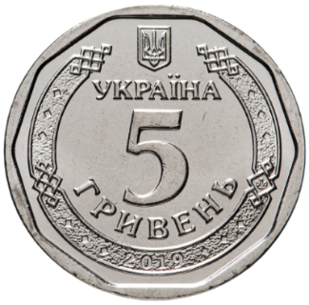
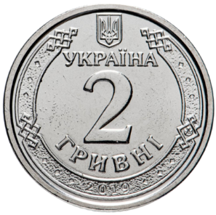
Які монети із запропонованих слід узяти, щоб отримати 6 грн? Назви кілька варіантів. Обведи.

Slide 19
Монстрики мають вишикуватися по двоє,
щоб їхати на екскурсію. Хто з ким у парі?
6
1
2
5
4
3
2
5
4
3
1

Slide 20
Закріплення матеріалу. Гра «Засели будиночок». Склад числа 6
Заселіть будиночок.
6
+
1
5
+
2
4
+
3
3
+
4
2
+
5
1

Slide 21
Завдання для кмітливих
5
1+2
3
2+3
6
3+1
4
4+2

Slide 22
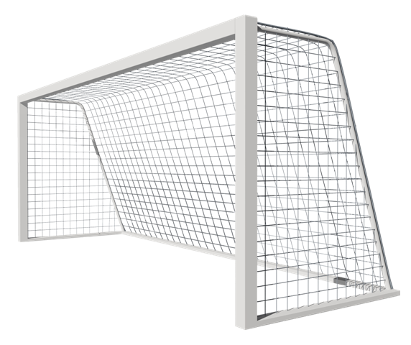
Закріплення складу числа 5
Які м’ячі потраплять у ворота?
1 + 2
2 + 3
4 + 1
1 + 1
3 + 2
2 + 2

Slide 23
Рефлексія. Вправа «Скриньки настрою»
В яку скриньку ти покладеш враження від уроку?
Скринька радості
Скринька подиву
Скринька суму

